Slide 1
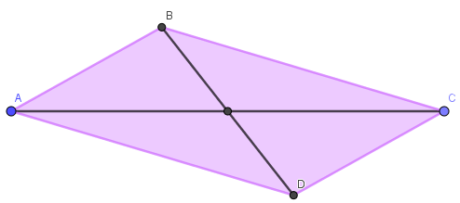
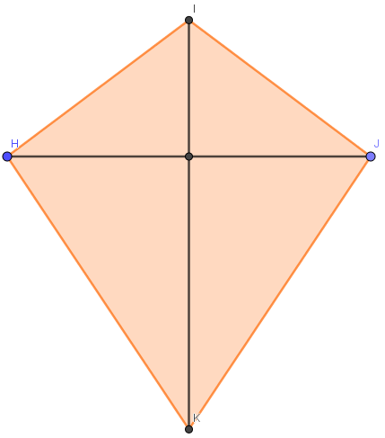
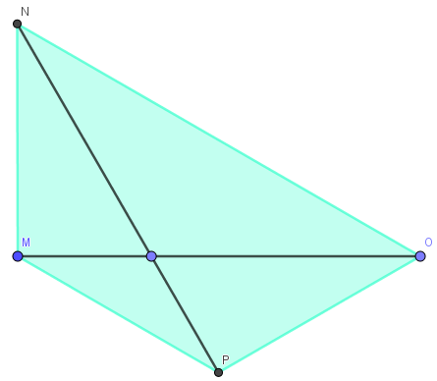
“Los cuadriláteros y sus diagonales”

Slide 2
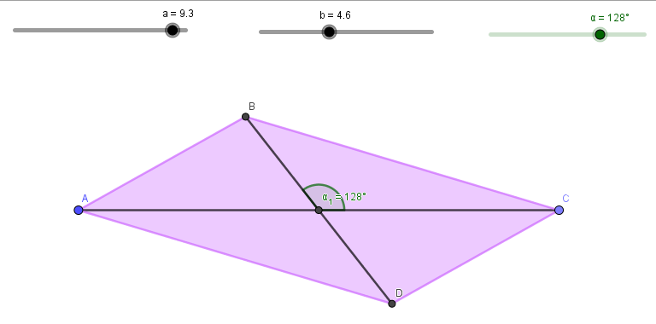
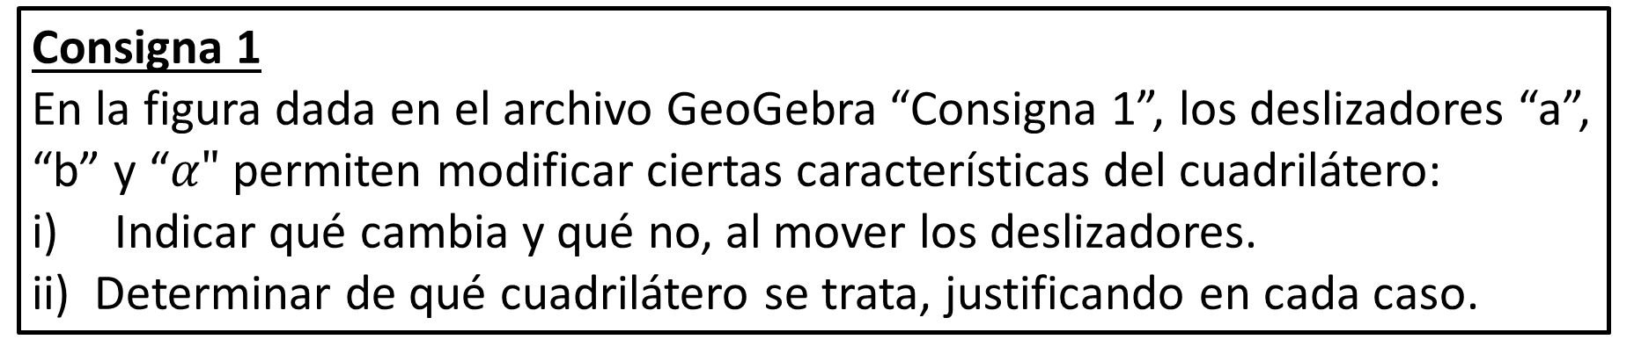
Consigna 1
En la figura dada en el archivo GeoGebra “Consigna 1”, los deslizadores “a”, “b” y “$α"$ permiten modificar ciertas características del cuadrilátero:
Indicar qué cambia y qué no, al mover los deslizadores.
ii) Determinar de qué cuadrilátero se trata, justificando en cada caso.

Slide 3
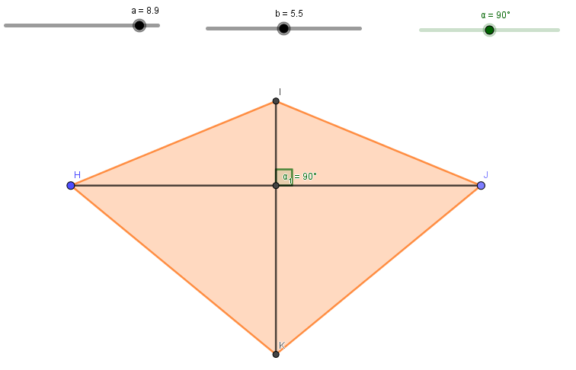
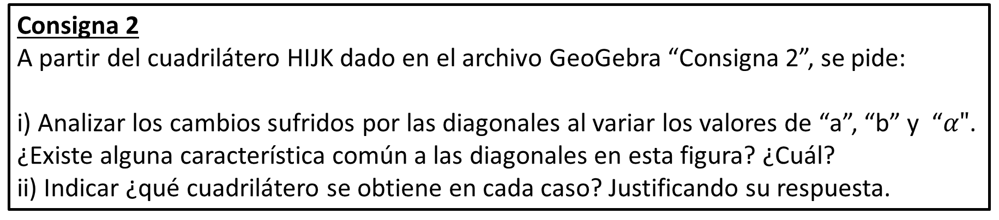
Consigna 2
A partir del cuadrilátero HIJK dado en el archivo GeoGebra “Consigna 2”, se pide:
i) Analizar los cambios sufridos por las diagonales al variar los valores de “a”, “b” y “$α"$. ¿Existe alguna característica común a las diagonales en esta figura? ¿Cuál?
ii) Indicar ¿qué cuadrilátero se obtiene en cada caso? Justificando su respuesta.

Slide 4
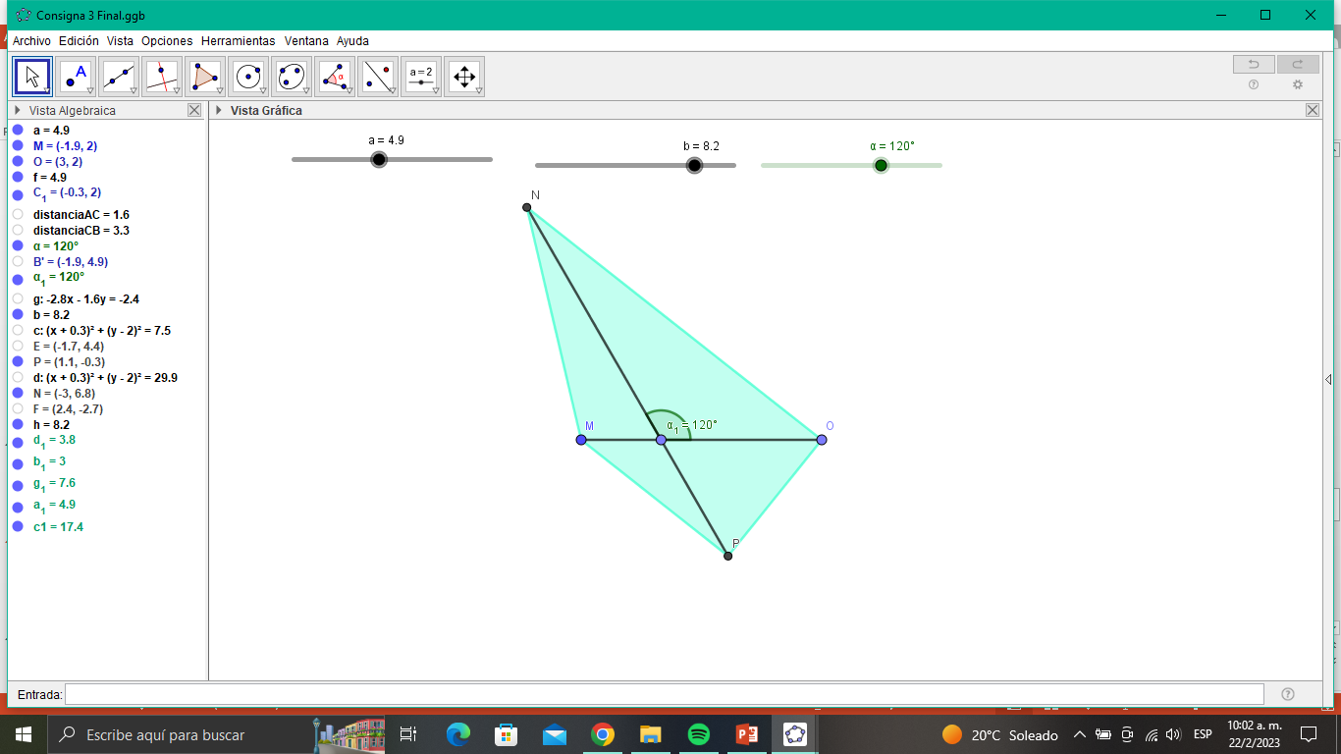
Consigna 3
El cuadrilátero MNOP del archivo GeoGebra “Consigna 3”, cumple con la condición: “el punto de intersección de las diagonales divide a ambas en la misma proporción”.
i. ¿Qué cuadrilátero se obtiene en este caso?. Justifique su respuesta.
ii. ¿Qué cuadrilátero se obtendría si, además de la propiedad indicada, las diagonales:
a. Fueran iguales?.
b. Se cortaran formando un ángulo de 90°?

